Slide 1


COMPUTER VISION COMO HERRAMIENTA PARA LA DETERMINACIÓN DEL FUERA DE JUEGO
Autor:Cecilio Jose Martinez Perez
Director:David Fombella
Cracovia 23 de Junio 2022

Slide 2
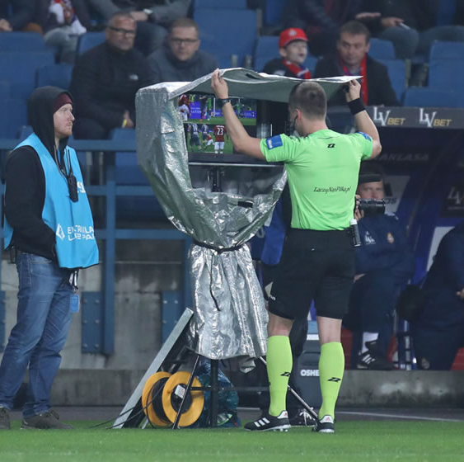
Planteamiento del problema
Aplicación del fuera de juego: decisión controvertida
Apoyo en el trazado de líneas para tomar la decisión y subjetividad en la posición del cuerpo
Largo tiempo de espera desde sala VAR y decisión del colegiado en situaciones complejas

Slide 3
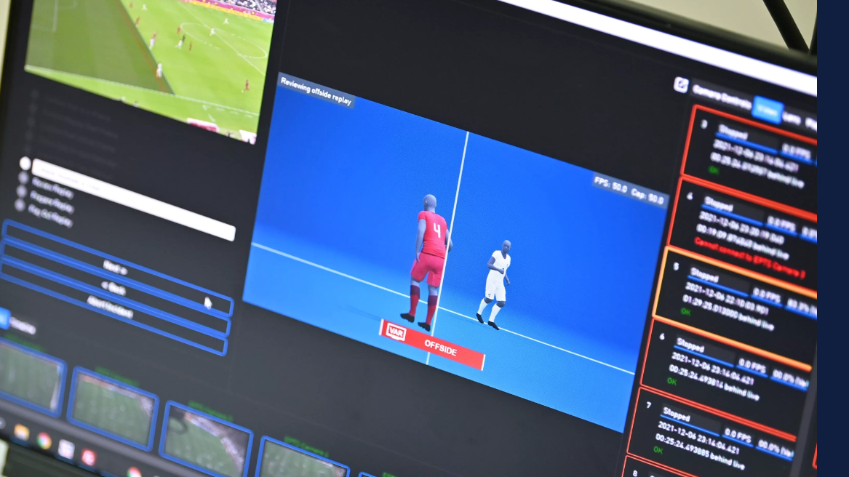
Solución propuesta
Recreación virtual del jugador para
acciones de fuero de juego sujetas
a revisión VAR empleando técnicas
de computer vision

Slide 4
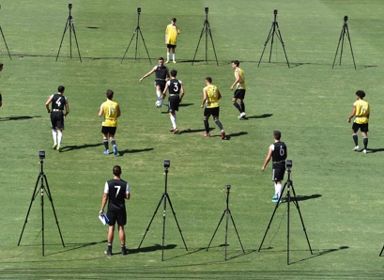
Línea actuación FIFA
Pruebas integración End to End llevadas a cabo
Objetivo de los ensayos: latencia, sincronía y calidad del video

Slide 5
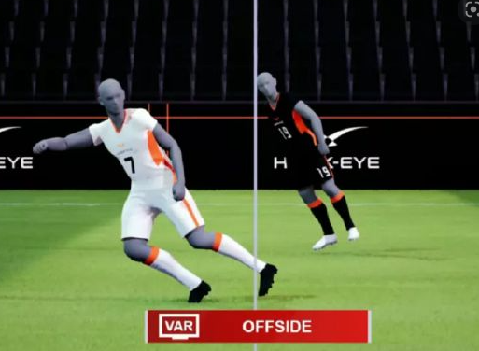
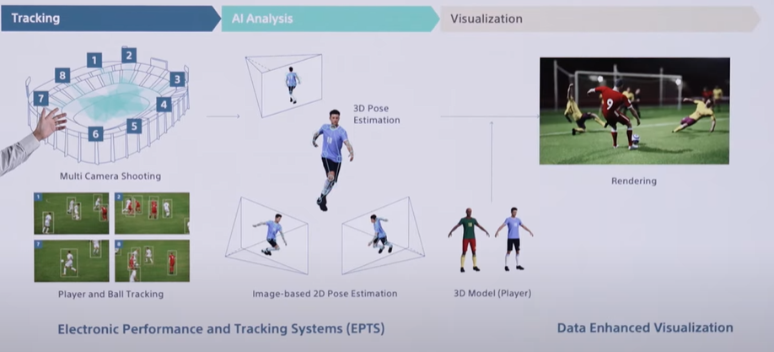
Línea actuación Sony
Aprovechando sinergias desarrollo plataforma Skeletrack
Sin fecha exacta para su lanzamiento

Slide 6

¿Qué es Computer Vision?
Subcampo de machine learning que enseña a los ordenadores a ver y entender imágenes digitales.

Slide 7

¿Qué es OpenCV?
Librería de código abierto principalmente usada para CV
Estimación de pose de cámara
Reconocimiento facial
Reconocimiento de gestos
Segmentación
Reconocimiento de objetos.
Realidad aumentada

Slide 8

¿Qué es Mediapipe?
Mediapipe es el marco multiplataforma de Google para crear distintas canalizaciones de procesamiento de datos.
Usos:
Detección de rostros y malla de rostros
Pose y detección holística
Detección y seguimiento de objetos
Reconocimiento de mano
Plantear estimación

Slide 9
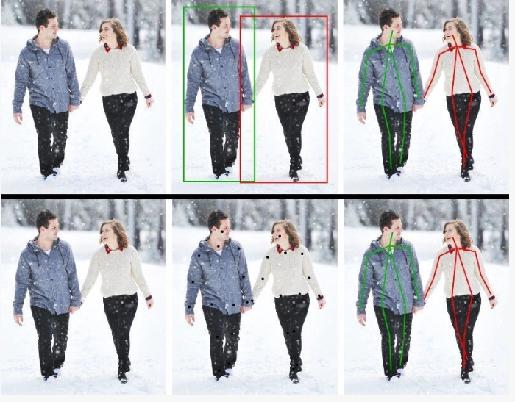
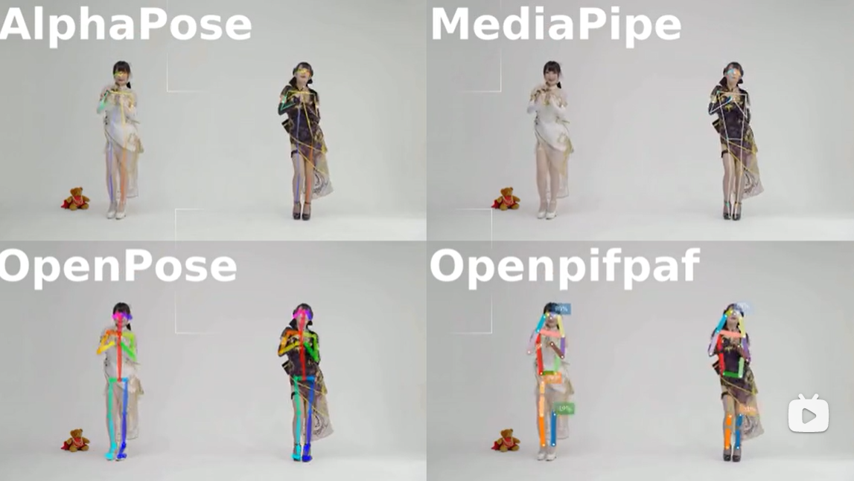
Alternativas a Mediapipe
Alternativas al framework de MediaPipe: Openpose , Alphapose, Deepcut, OpenPifPaf.
Los algoritmos de detección se pueden dividir entre dos categorías:
Top-down: Primeramente, se emplea un detector de personas, seguido de la estimación de las partes y luego calcula la pose para cada persona.
Bottom-up: Se detectan todas las partes de las personas en la imagen, se asocian las partes pertenecientes a cada persona y se agrupan.

Slide 10
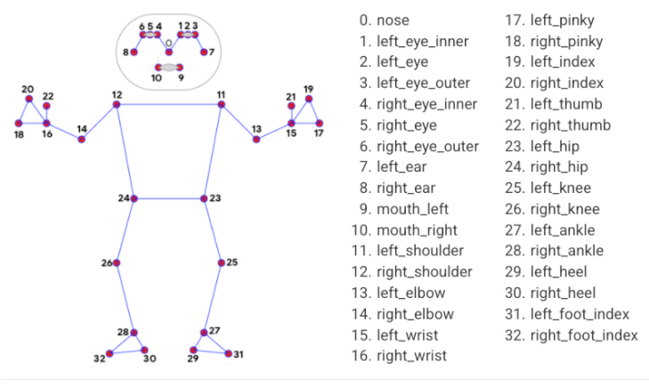
¿Qué es Estimación de Pose?
Seguimiento de la postura corporal de alta fidelidad, que toma la información de los fotogramas de vídeo RGB e infiere 33 puntos de referencia en 3D en todo el cuerpo humano

Slide 11
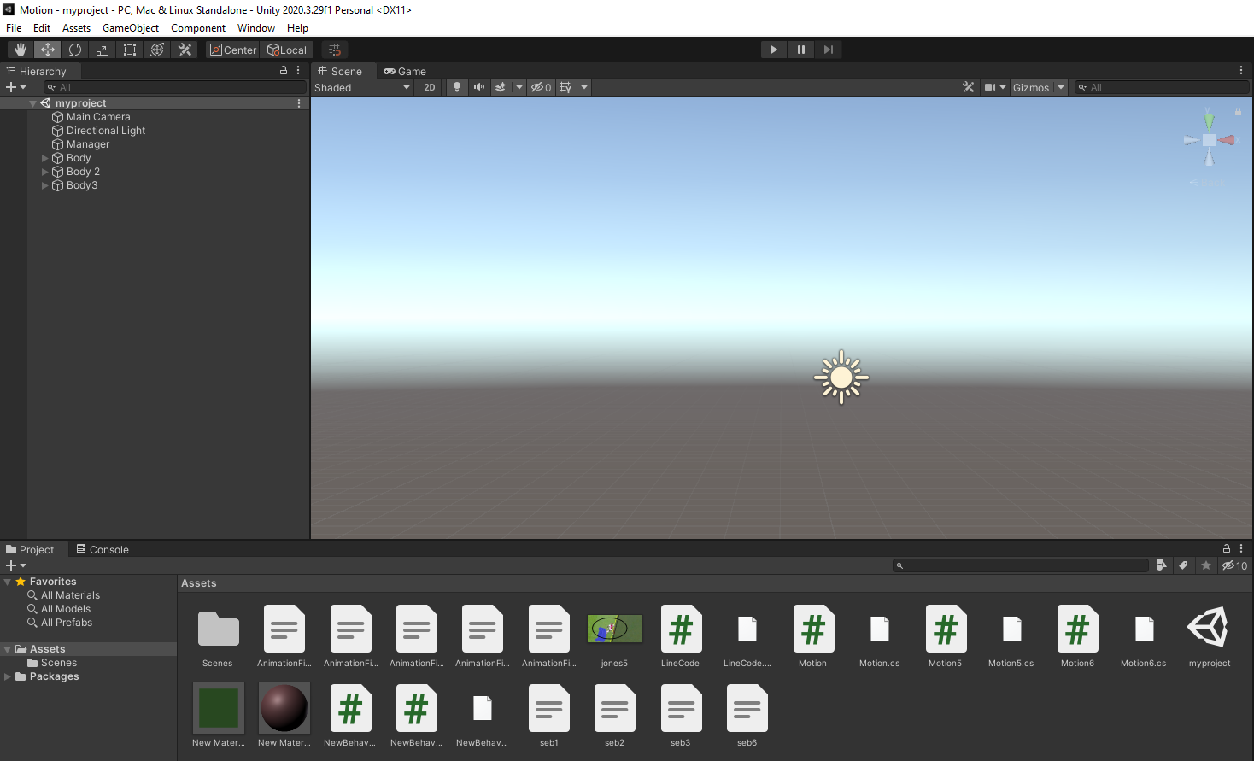
Unity3d
Motor de videojuego multiplataforma creado por Unity Technologies.
Crea imágenes ricas y ultrarrealistas con las herramientas asistidas por IA de Unity ArtEngine

Slide 12
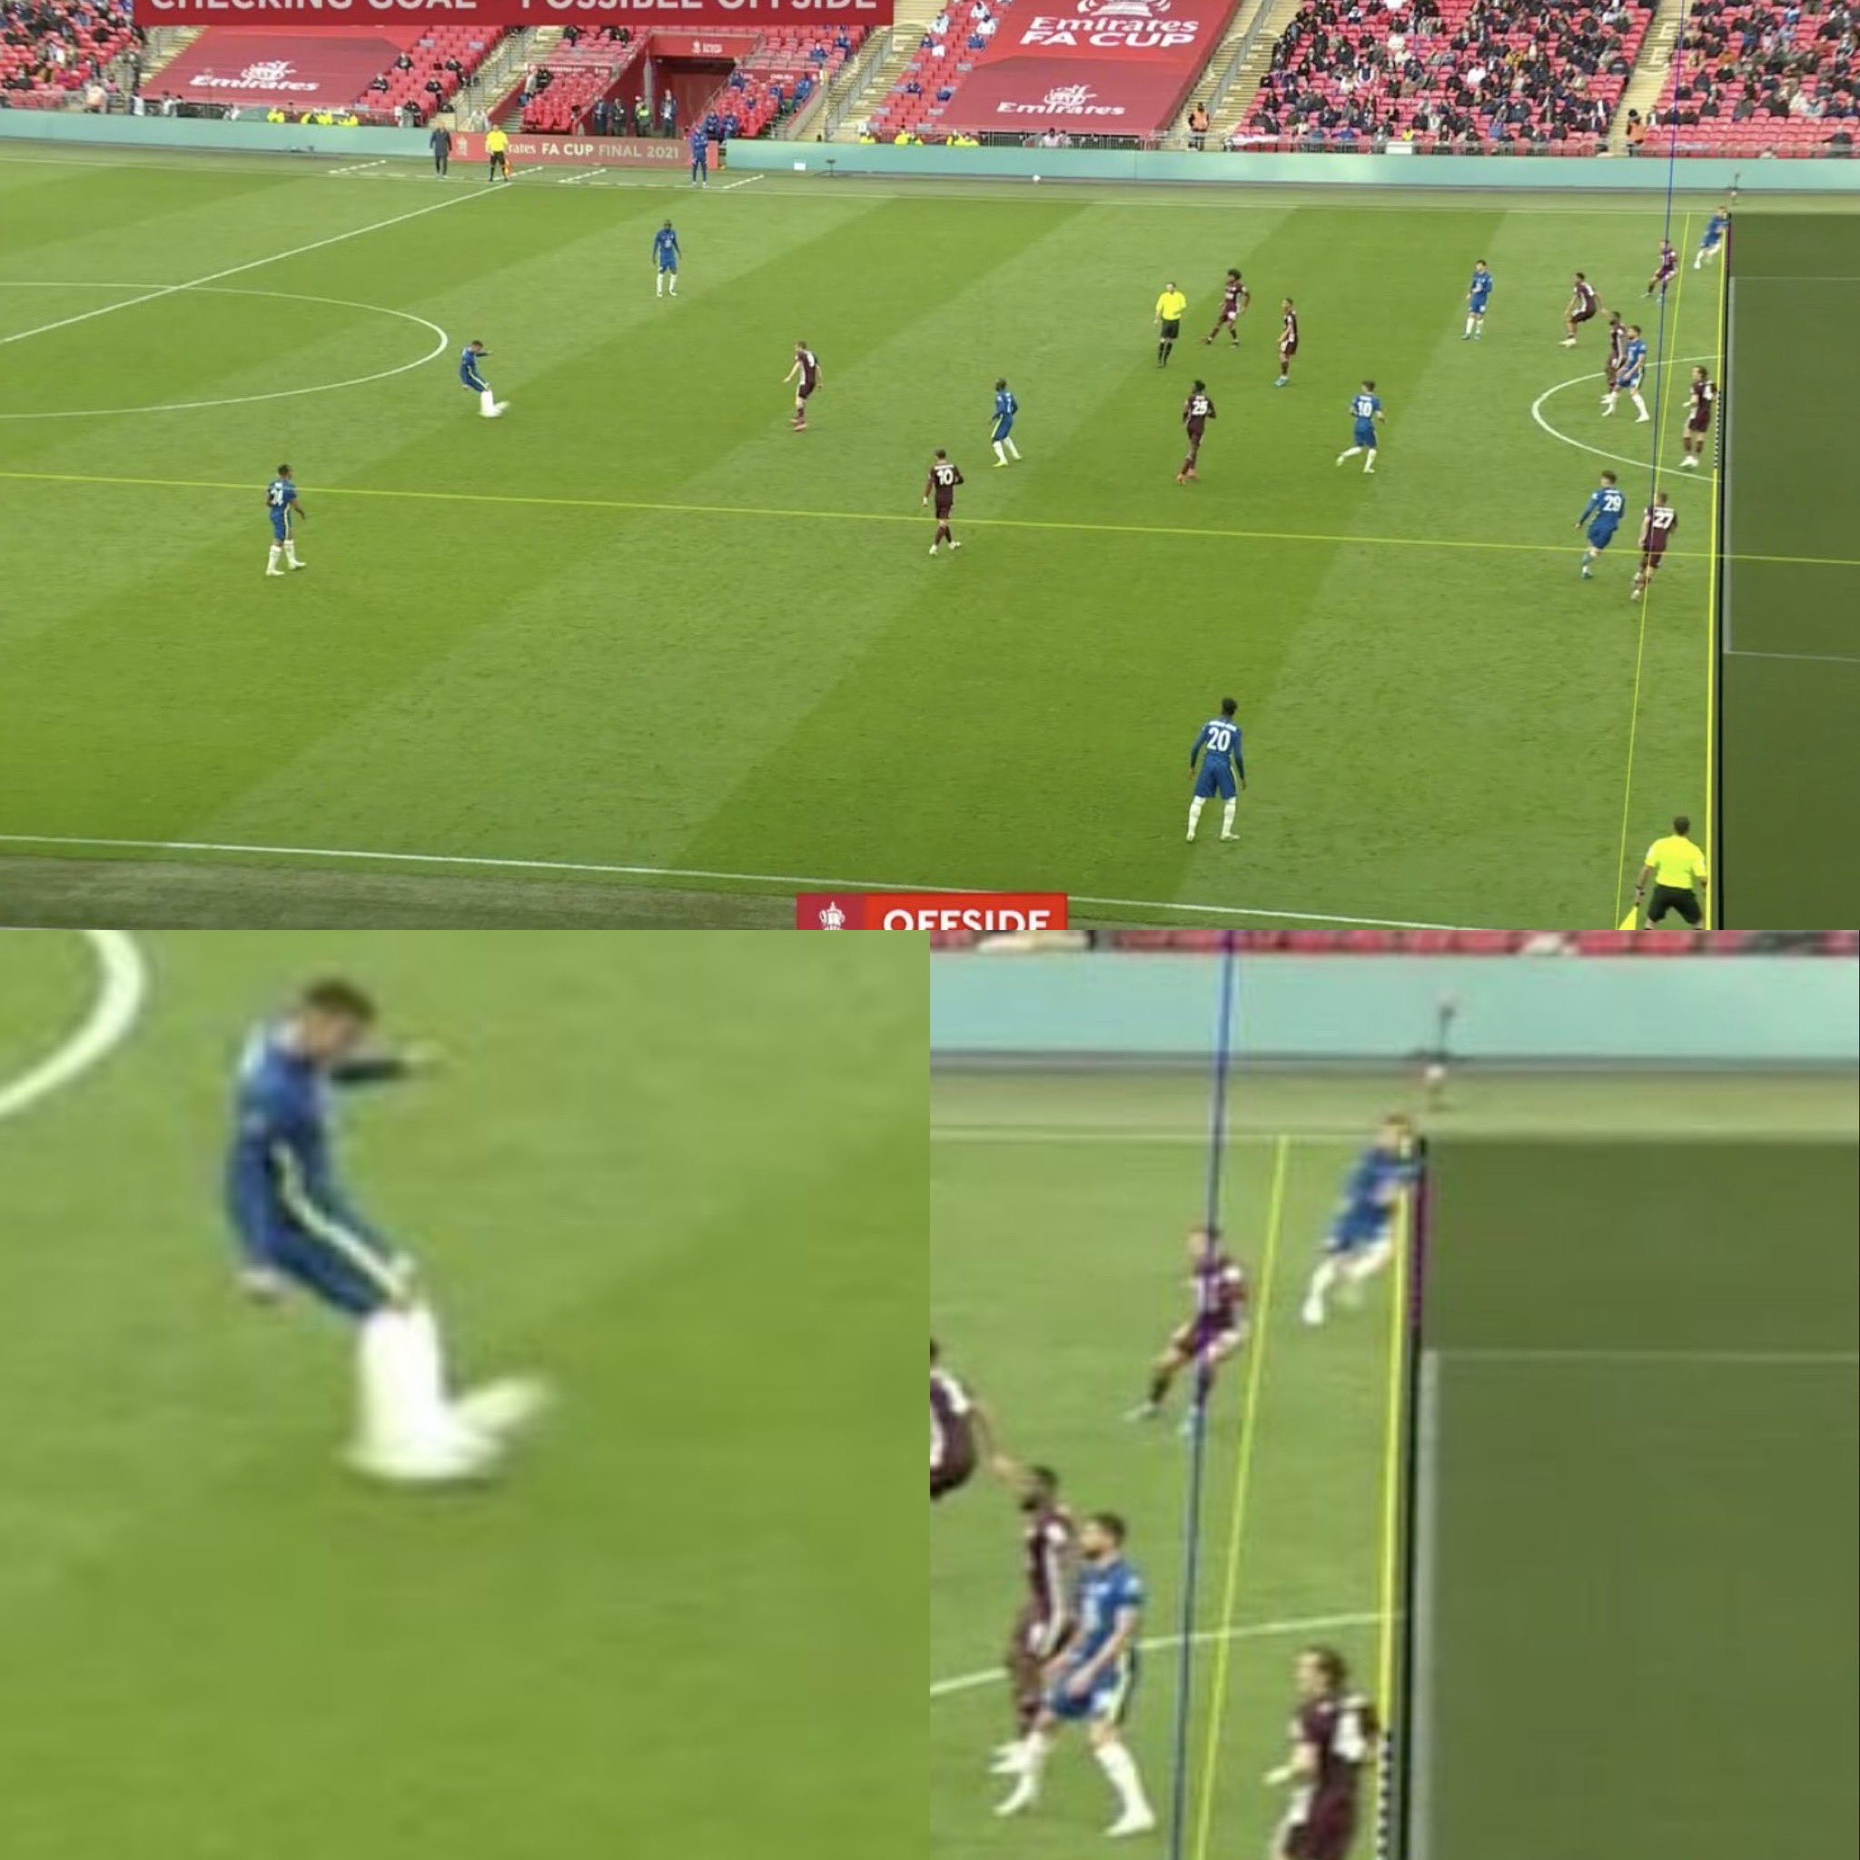
Fuente de datos
Externa->Sistema de video que captura frame del fuera de juego
Interna-> output coordenadas x,y,z de landmarks de cada jugador para ingesta en Unity

Slide 13
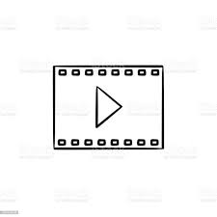




Arquitectura del proyecto
Secuencia de video del frame del fuera de juego
Scripts de Python para tratamiento de imagen
Script Python usando algoritmo Mediapipe para estimación de pose
Archivo txt coordenadas de cada jugador
Recreación virtual del jugador. Uso de compilador C#

Slide 14
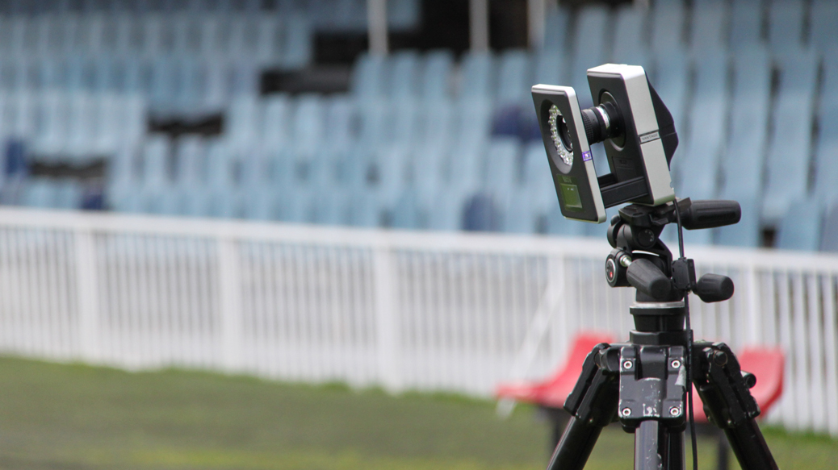
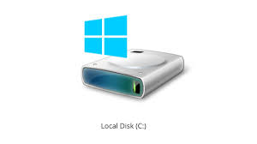
Ingesta y persistencia
Dependencia sistema de video para suministro de la imagen
Scripts Python almacenados en nuestro disco local
Archivo txt con fichero de salida de landmarks almacenado en nuestro local
Archivo motion.cs para procesado en Unity3D en nuestro disco local

Slide 15
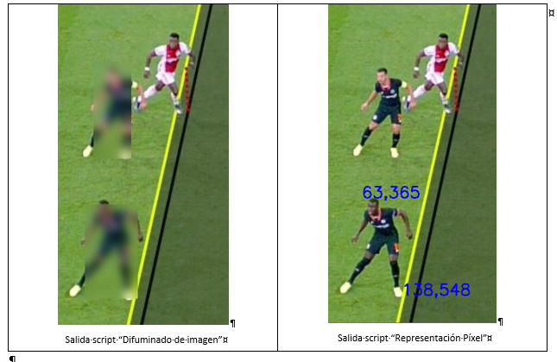
Procesado de imágenes y Limpieza de datos
Selección del frame adecuado para discusión del VAR
Detección del contorno del jugador
Proceso de limpieza de la imagen para detectar únicamente un jugador por limitación de nuestro algoritmo aplicando difuminado

Slide 16
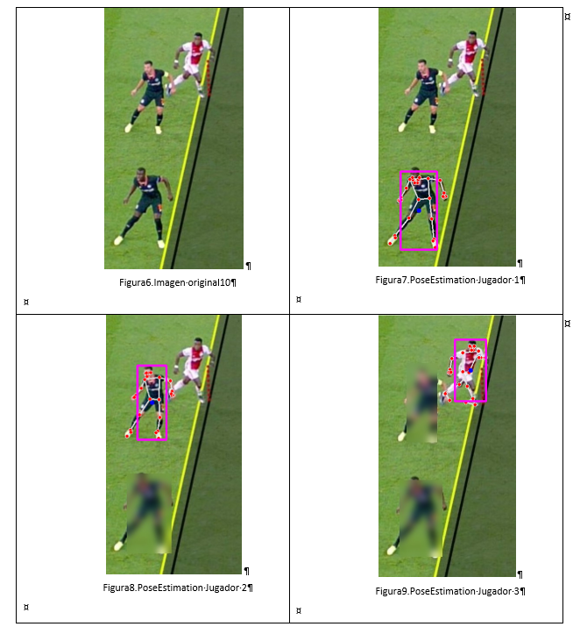
Tracking de jugadores
Empleo de librerías como cvzone proveniente de opencv y mediapipe.
Exportación de la coordenadas x,y,z de cada uno de los 33 landmarks

Slide 17
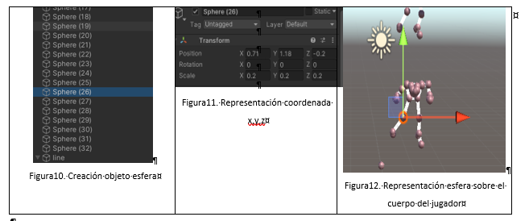
Renderizado3D
Para el proceso de creación del jugador en la herramienta Unity:
Creación de objeto esfera
Asociar cada esfera a un landmark utilizando clase Motion desarrollado en C#

Slide 18
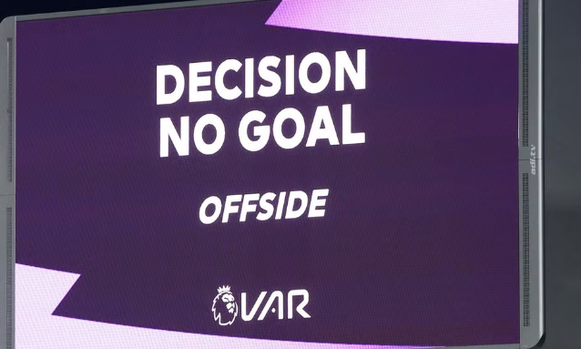
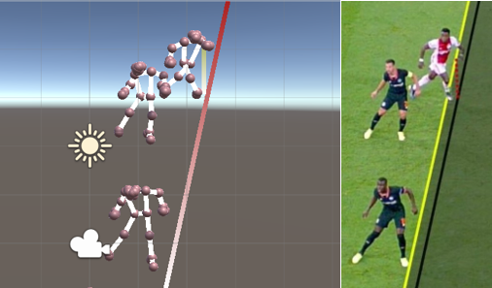
Visualización de Resultados
Para mayor realismo unir las esferas entre sí mediante objeto línea.
Detectar la esfera más adelantada en la jugada que pueda provocar fuera de juego
Trazar línea vertical para visualización de la línea del fuera de juego.

Slide 19
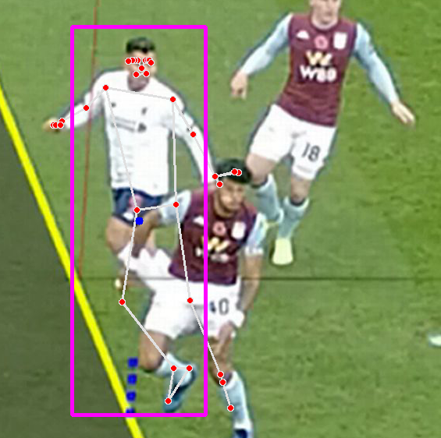
Limitaciones
Oclusión en imágenes
Limitación de algoritmo Mediapipe detección más de una persona

Slide 20
Conclusión
Computer Vision como campo floreciente para uso en actividades deportivas
Otras líneas de actuación: estudio de rendimiento mediante análisis de posturas para prevención de lesiones

